Slide 2
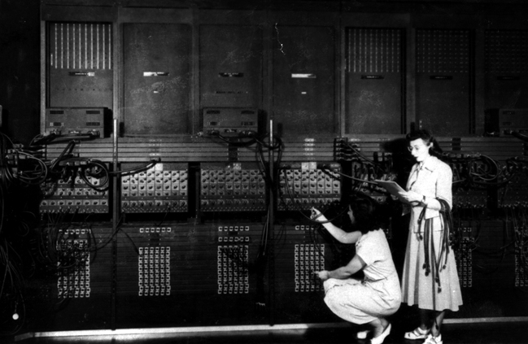

Slide 3
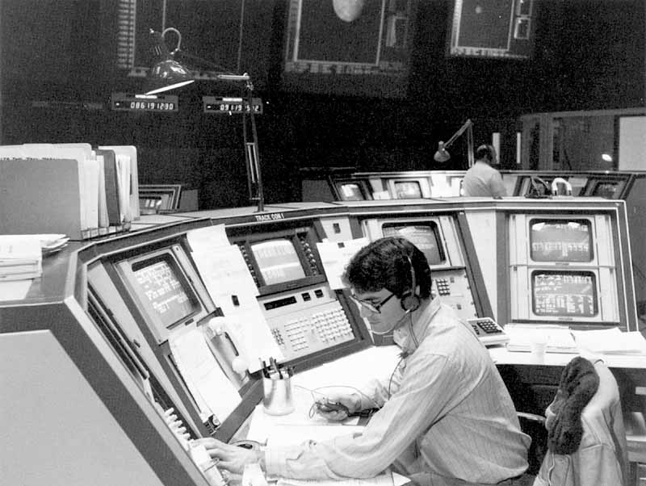

Slide 4
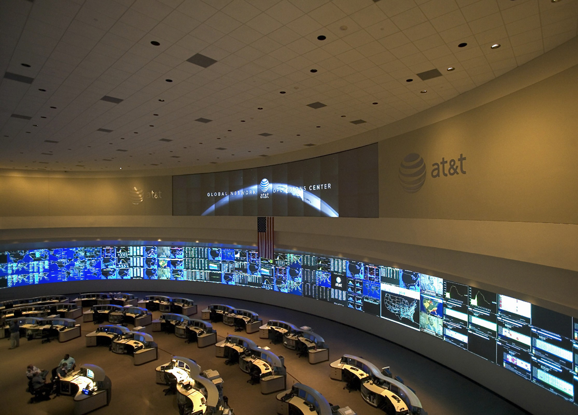

Slide 5
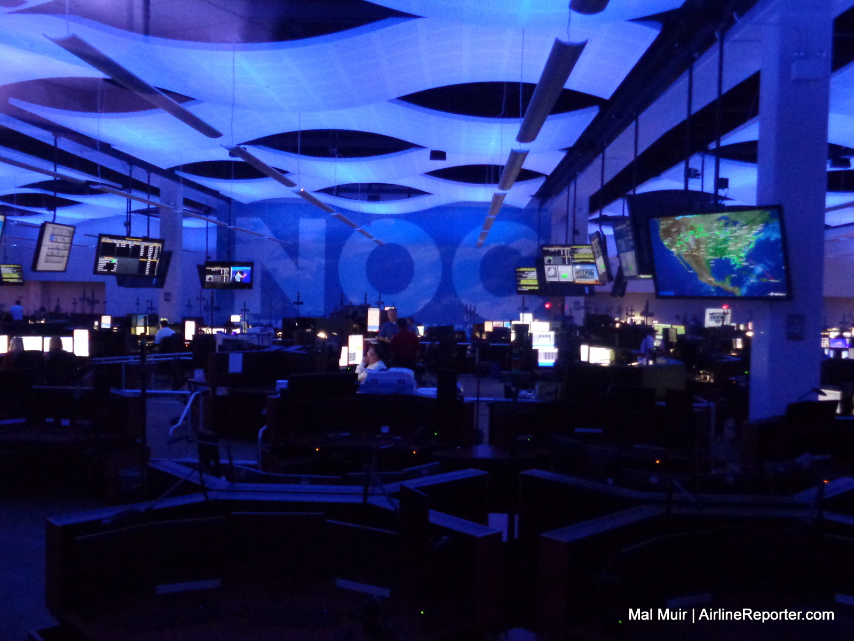

Slide 6
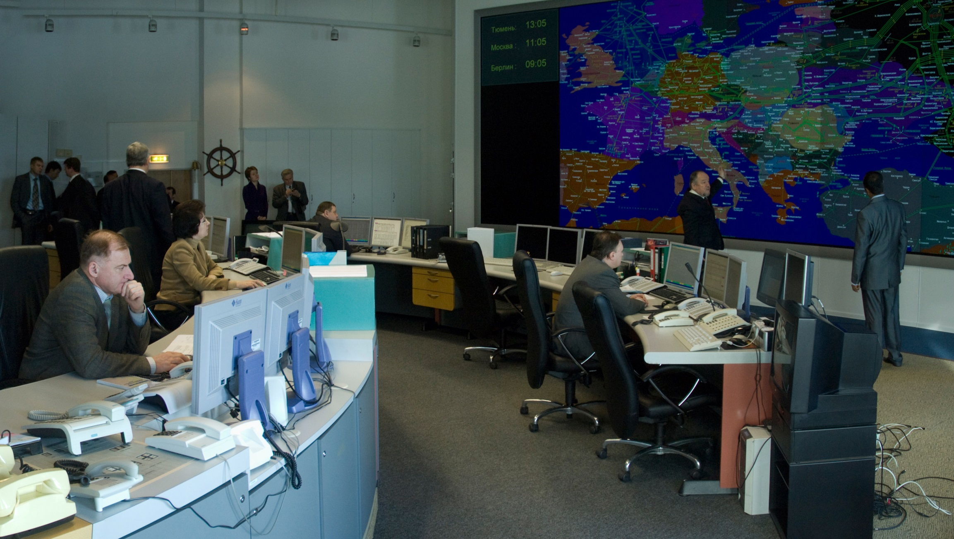

Slide 7
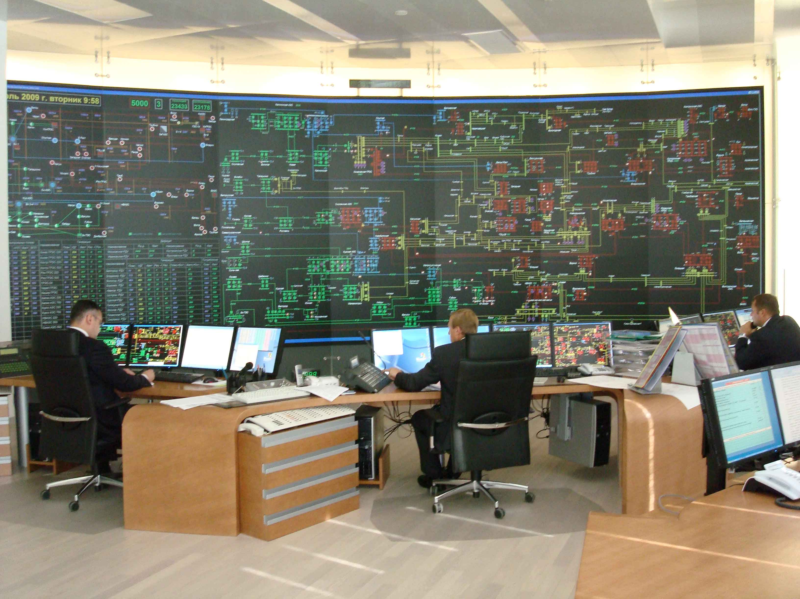

Slide 9
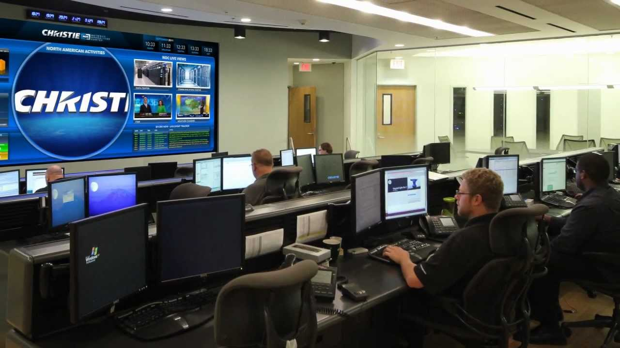

Slide 10
Условная структура NOC
Call-центр
Самая крупная структура. До нескольких десятков диспетчеров в смене.
Аналитики
Несколько специалистов высокого уровня.
Принятие решений и, по возможности, устранение серьёзных неисправностей.
Инженеры
Специалисты высокого уровня.
Выполняющие ремонтные работы непосредственно на объектах.
Логистика
Структура, отвечающая за доставку запасных частей на объекты для замены.
Работа с клиентами. Анализ консоли. Принятие решений.

Slide 11
Основные функции NOC
АНАЛИТИКА
анализ исправности каналов связи;
ДИСПЕТЧЕРИЗАЦИЯ
call-центр - консультирование
сбор объективной и субъективной информации по неисправности
РЕМОНТ
удалённое устранение неполадок
выполнение обновлений
анализ исправности узлов (аппаратуры);
сбор данных по каналам связи от удалённых узлов (аппаратуры)
фиксация всей информации
принятие решения об отправке инженера

Slide 12
Классификация неисправностей
Критические
Неисправности, приведшие к невозможности кинопоказа (Например, отказ блока питания)
Некритические
Неисправности, затрудняющие эксплуатацию оборудования, но позволяющие вести кинопоказ (Например, отказ системы автоматизации)
Несущественные
Неисправности, не влияющие на работу, но требующие устранения (Например, неисправность системы автоматической настройки лампы)

Slide 13
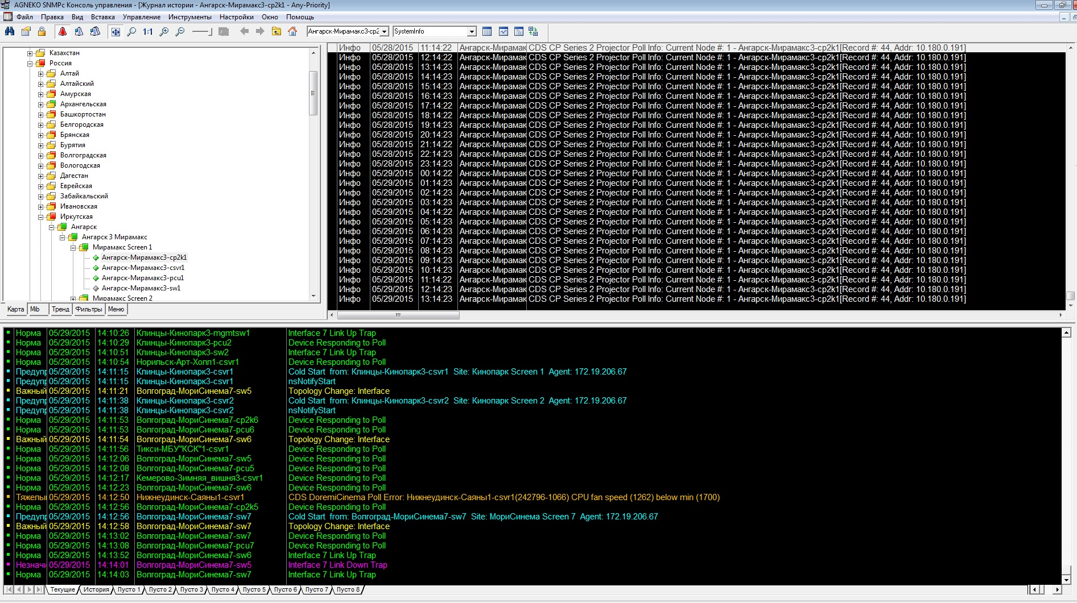

Slide 14
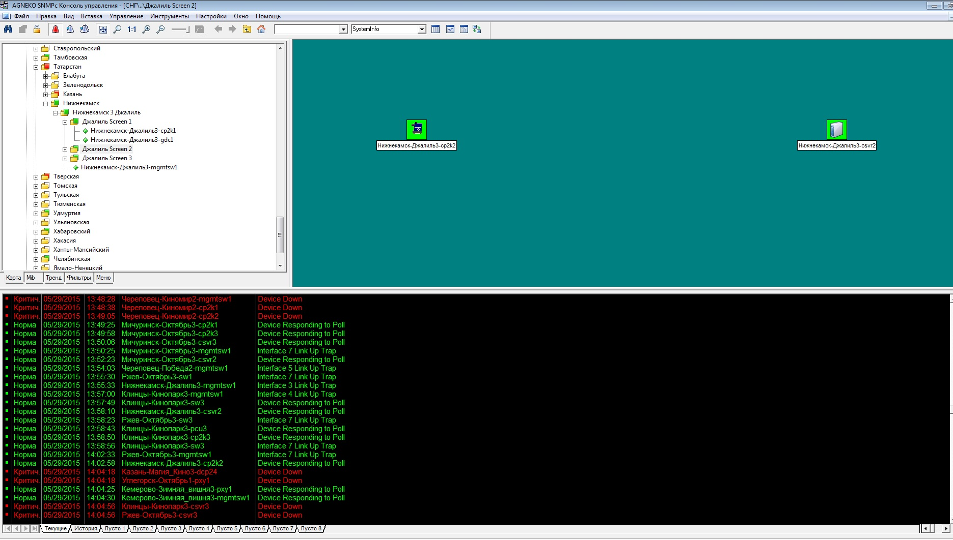

Slide 15
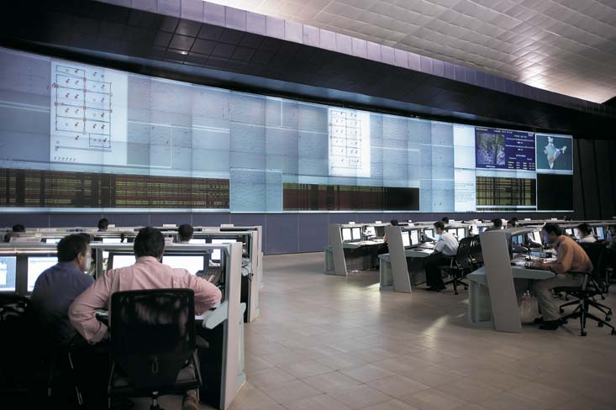

Slide 16
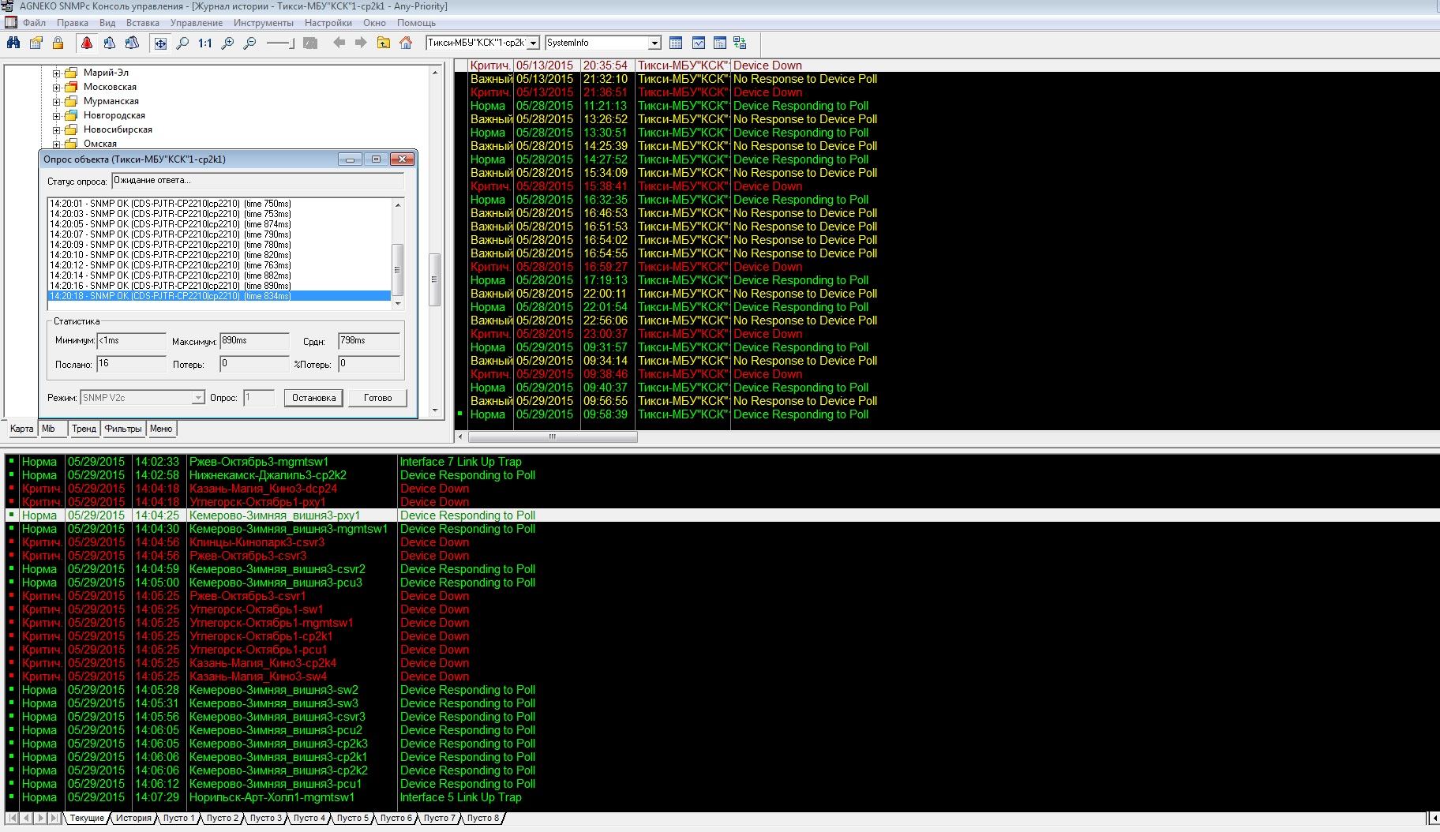

Slide 17
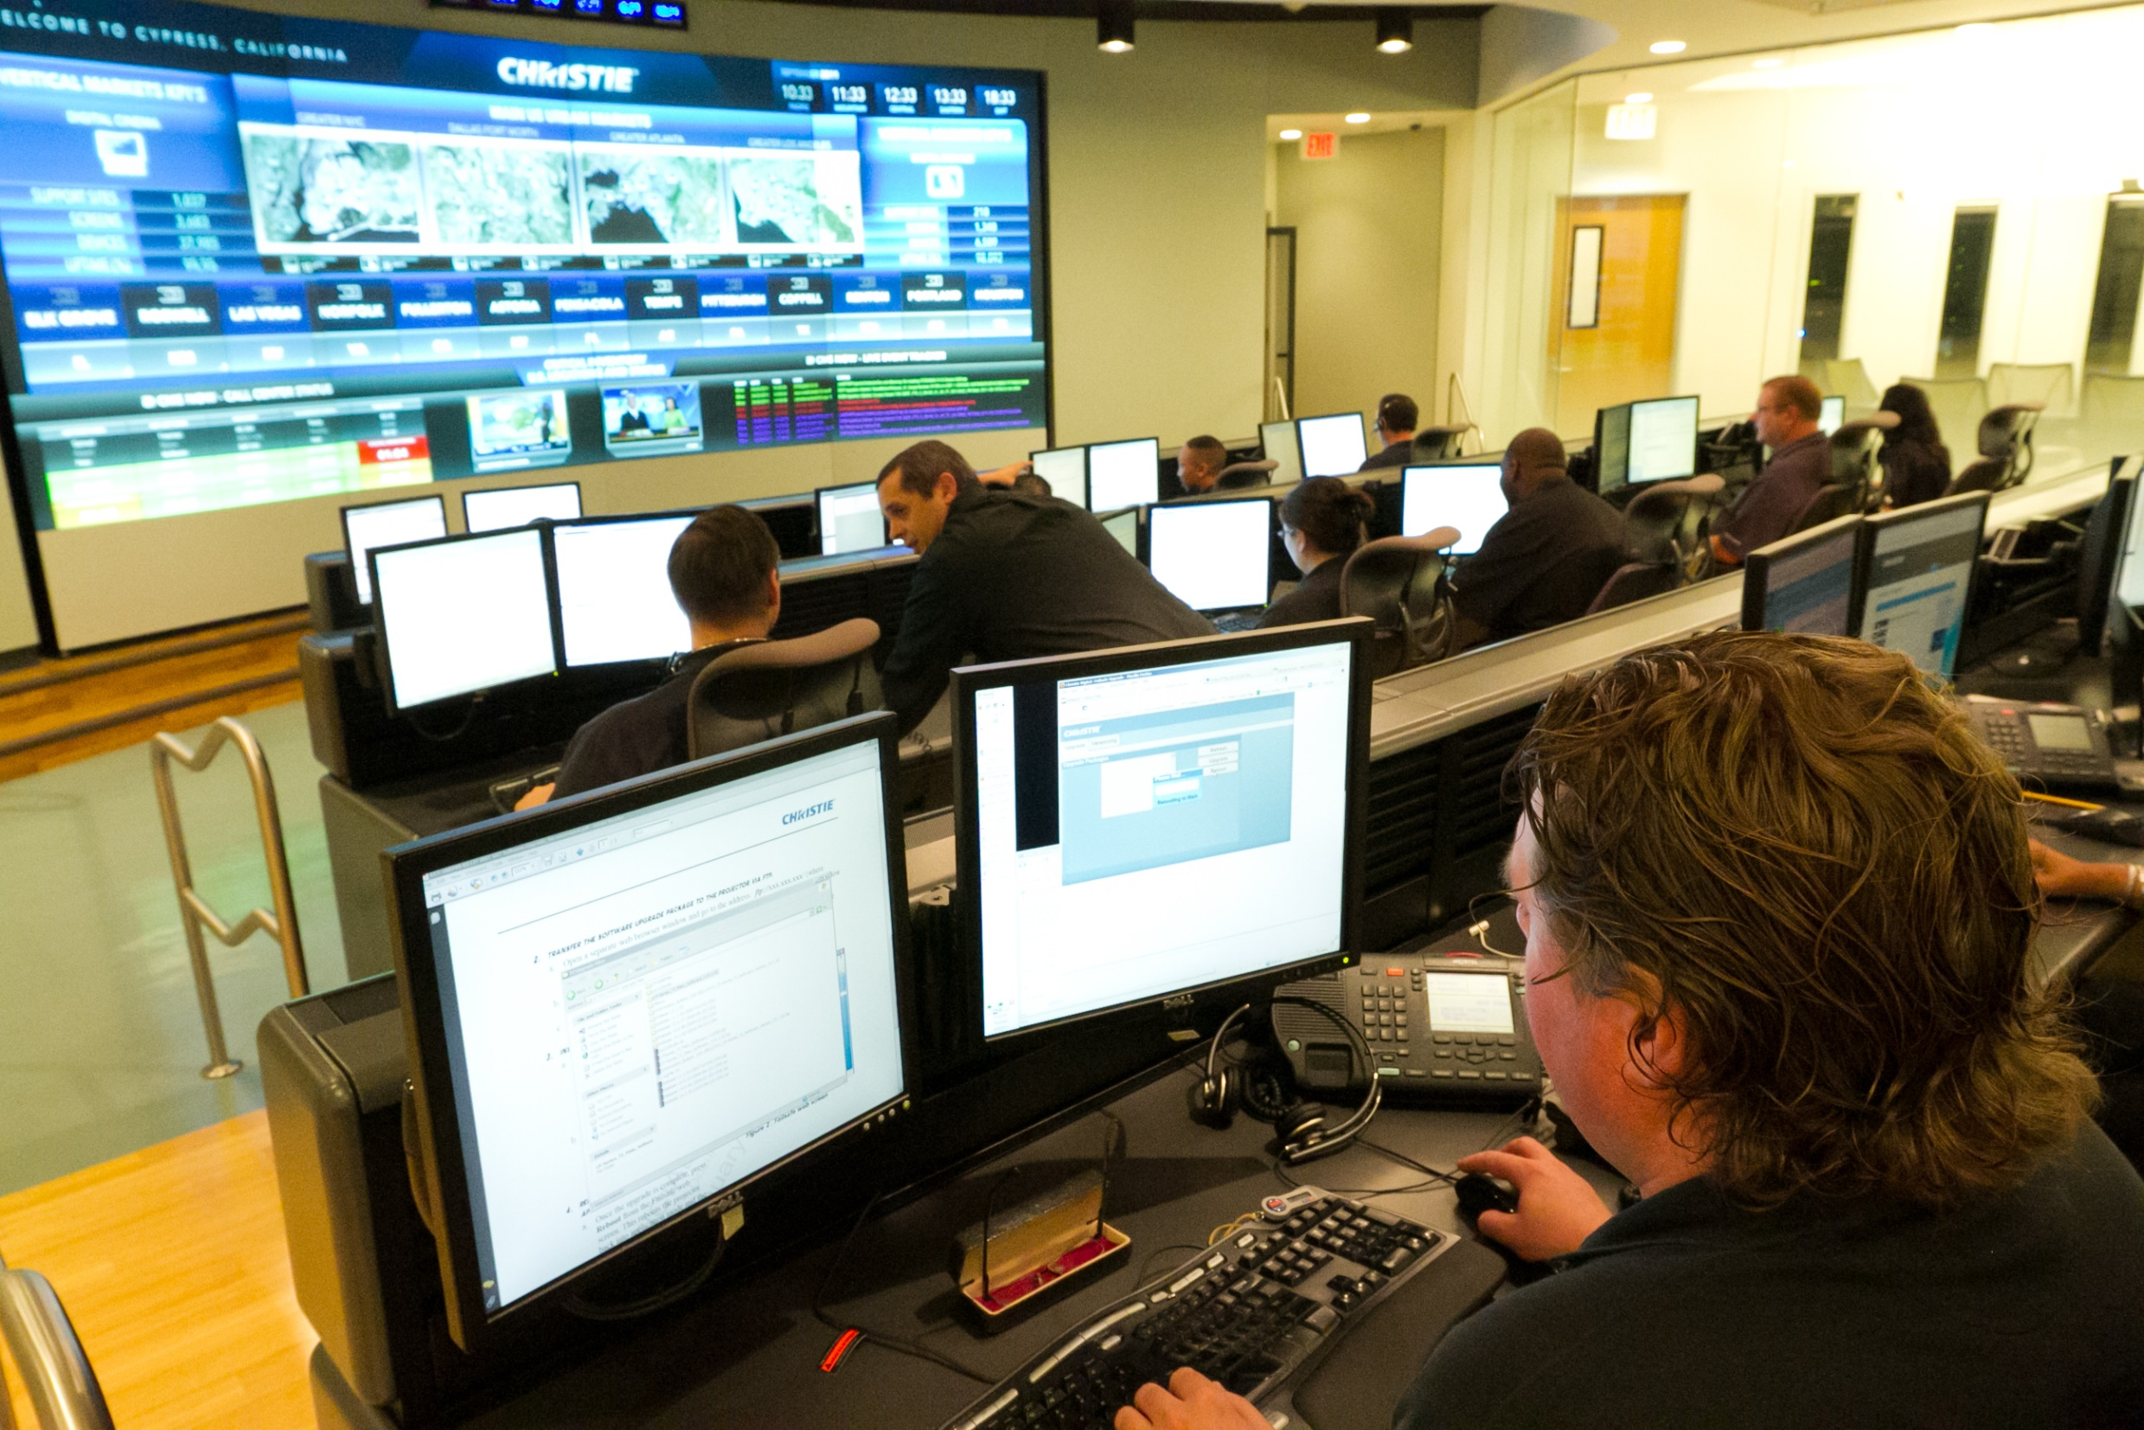

Slide 18
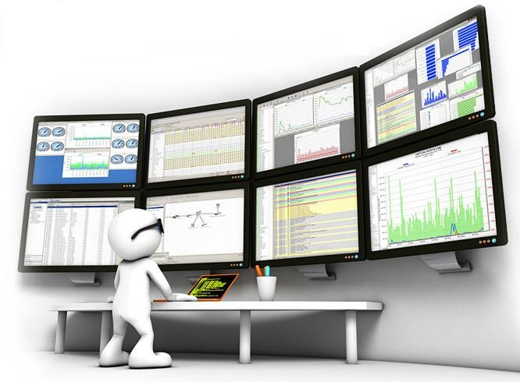

Slide 19
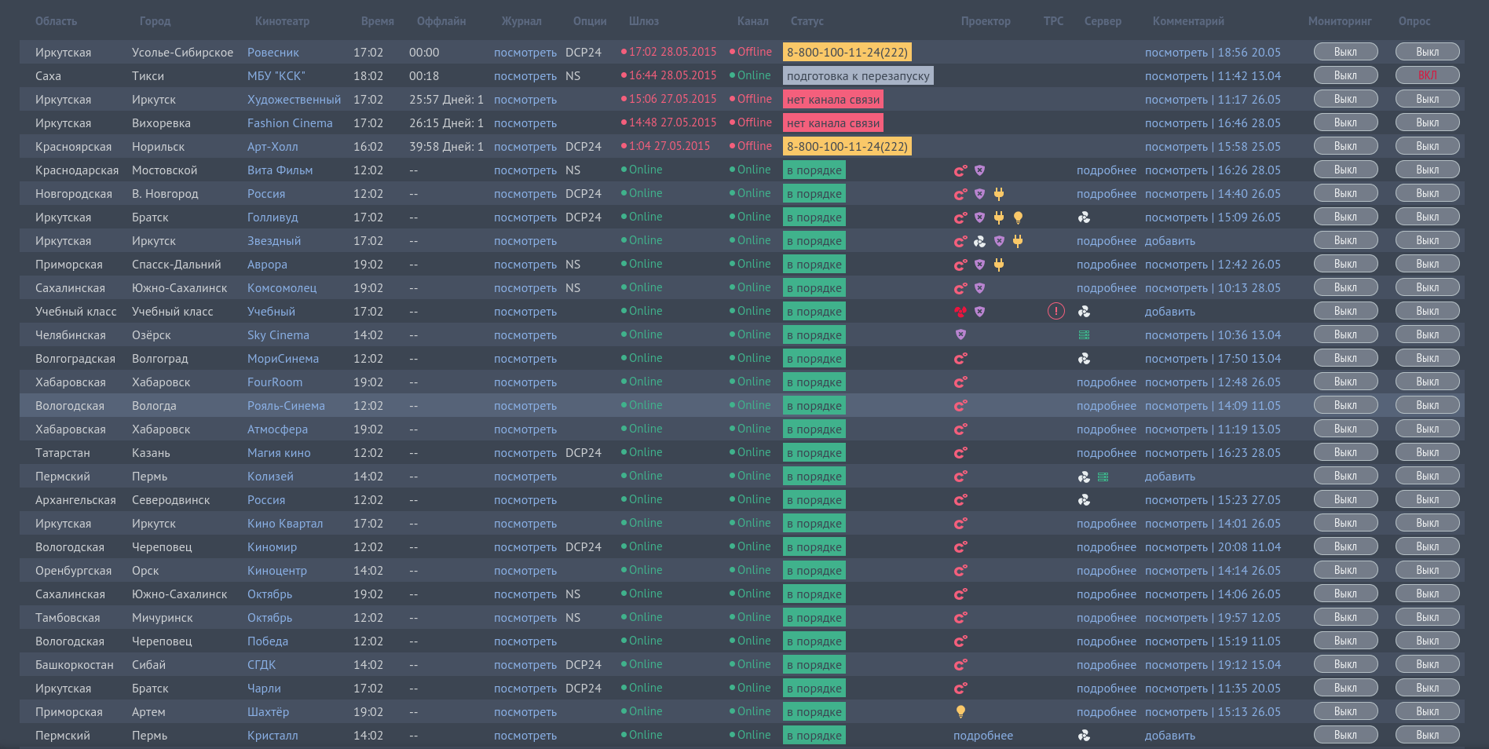

Slide 22
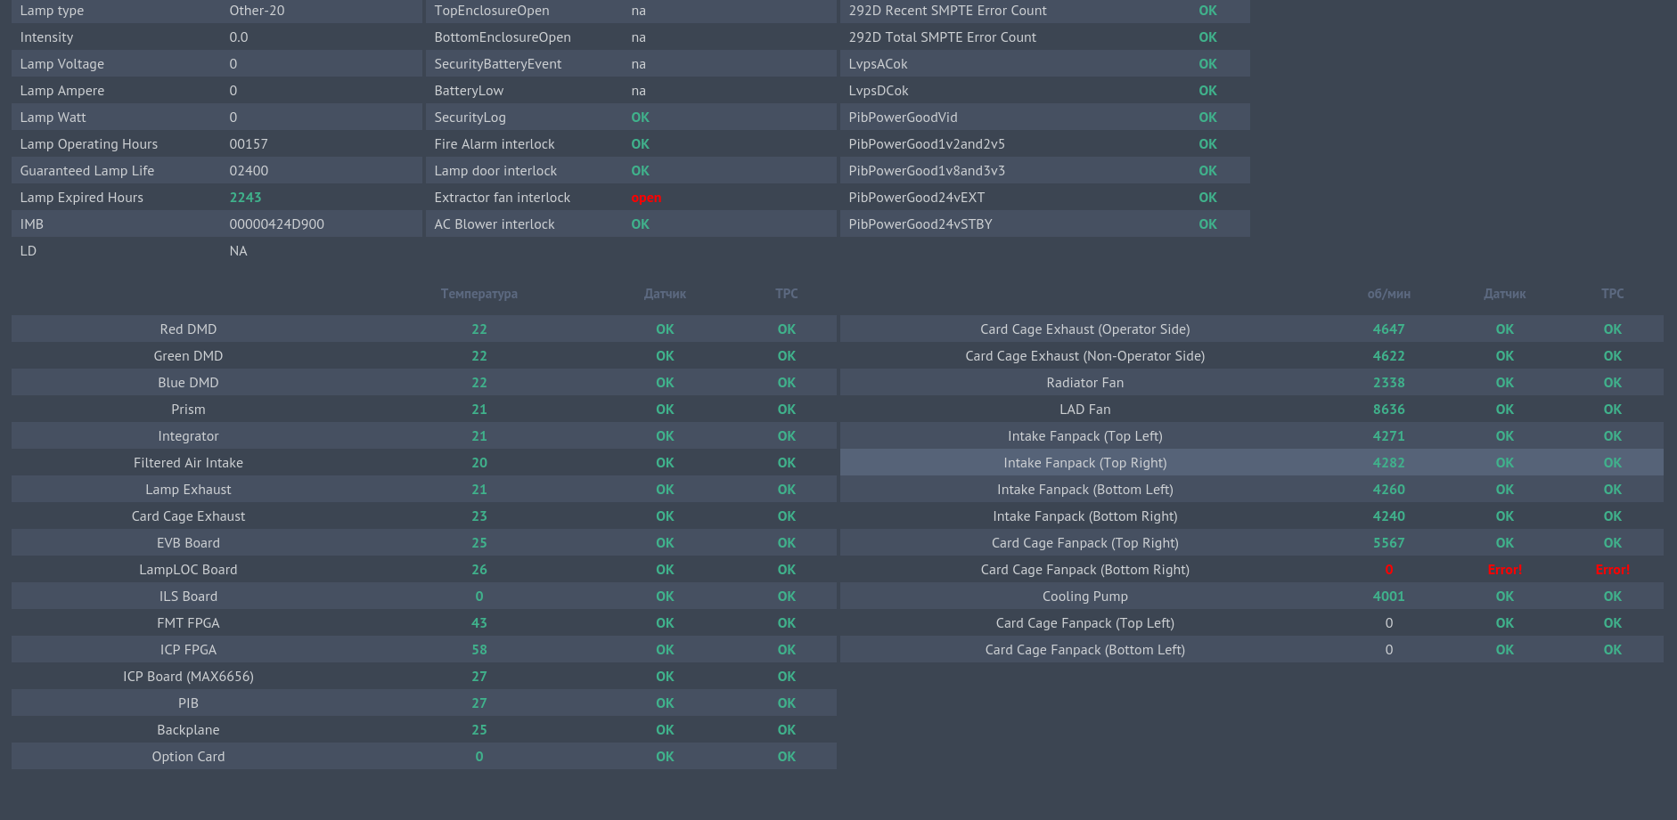

Slide 24
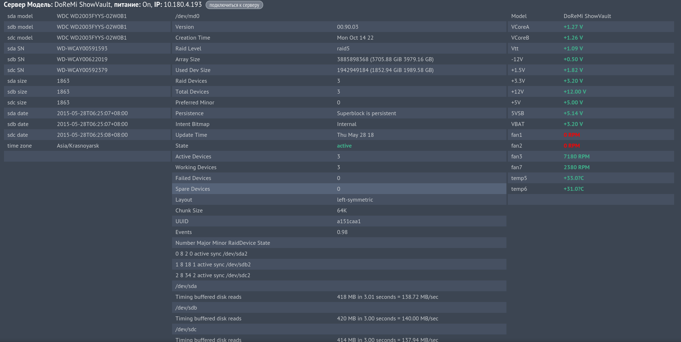

Slide 25
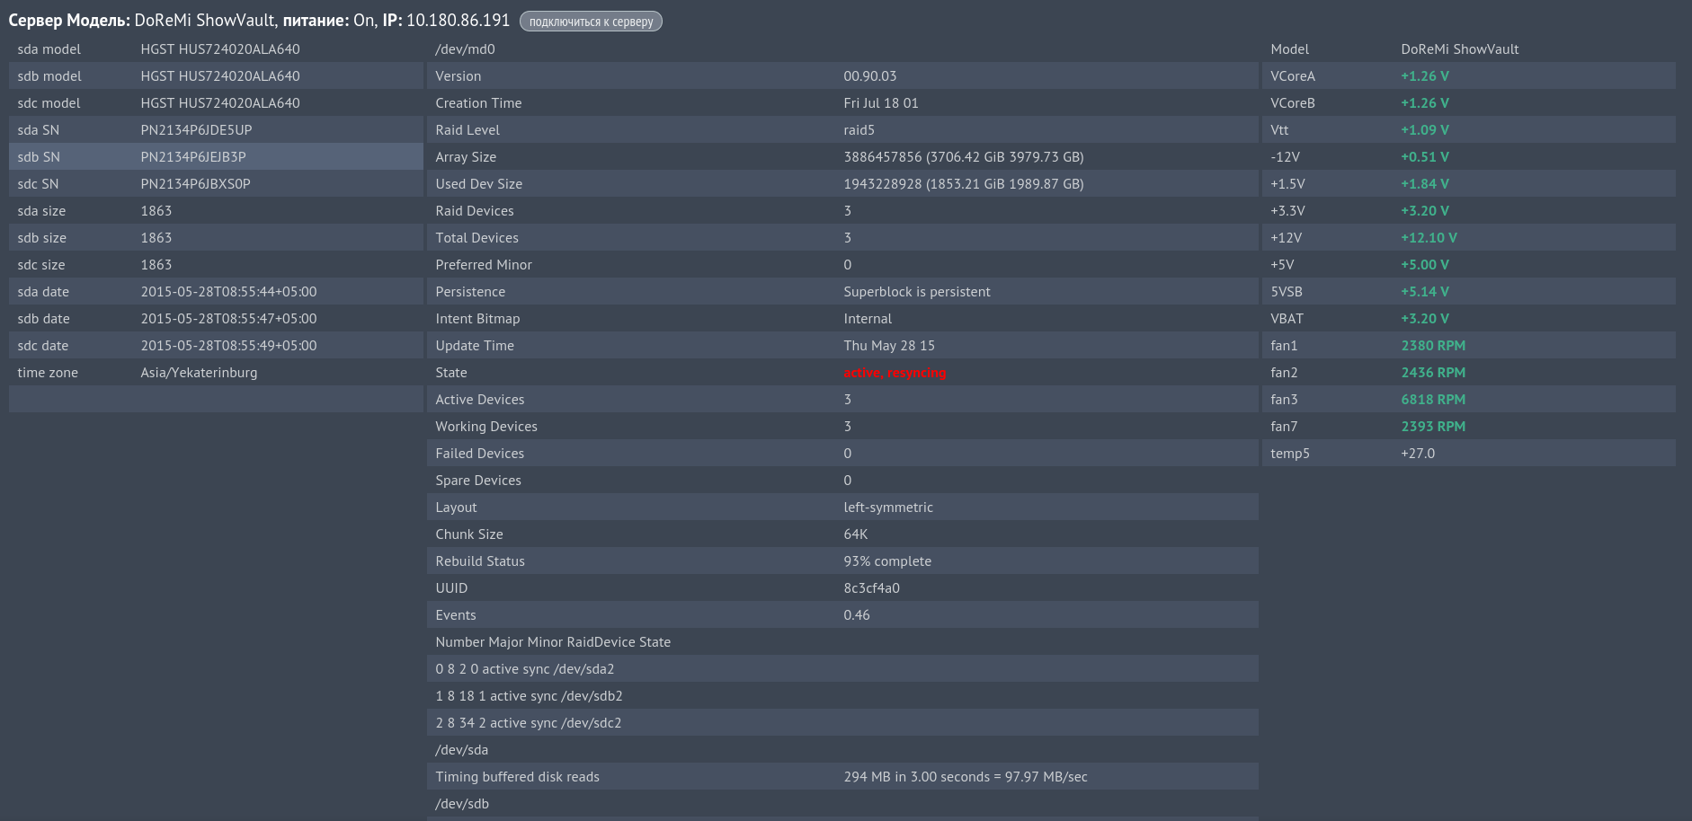

Slide 26
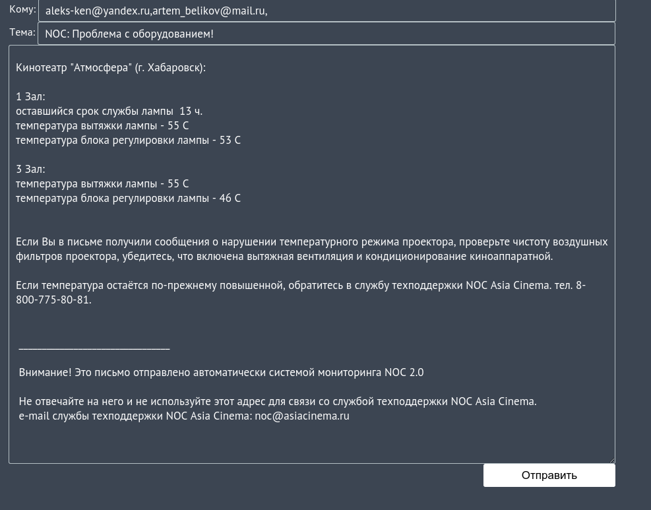

Slide 27
Уведомление о завершении ресурса лампы за 100 часов
Уведомление о загрязнённости фильтров
Уведомление о нарушении в работе рэйд-массивов
Уведомление о превышении температуры
Уведомление о снижении эффективности охлаждения

Slide 28
Режим работы 24/7/365
Общение на русском языке
Прямой телефон с диспетчером
Информация о наличии запчастей
Выезд инженера в течение суток

Slide 29
Среднее время простоя неисправного кинотеатра

Slide 30
Решено проблем в NOC

Slide 31
Решено проблем

Slide 32
Для чего кинотеатру ?
Снижение числа отказов аппаратуры за счёт превентивной диагностики
Уменьшение времени простоев в случае отказов аппаратуры
Получение оперативной информации о проблемах
Круглосуточная поддержка и помощь в технических вопросах
Больше прибыли и меньше затрат.

Slide 33
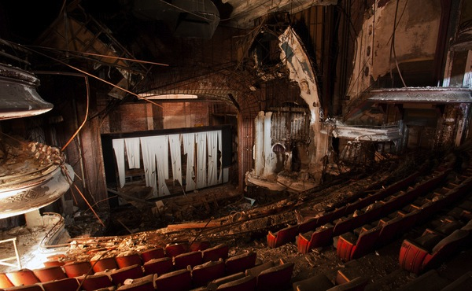
Будущее без нас…

Slide 34
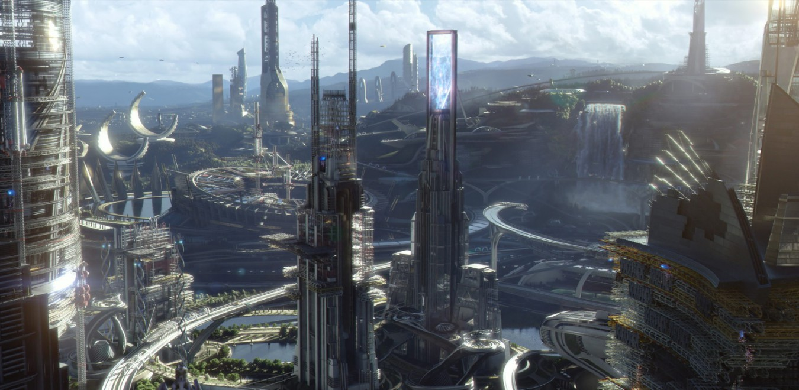
Будущее с нами! ☺

